Slide 1
FeedNET
система управления кормлением КРС

Slide 2
Архитектура информационной системы
cFarmer
Другие системы
FeedNET
FeedNET
MR
MR
2

Slide 3
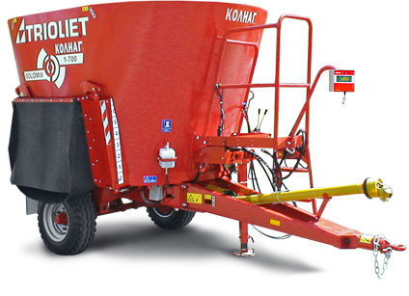
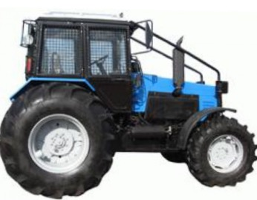
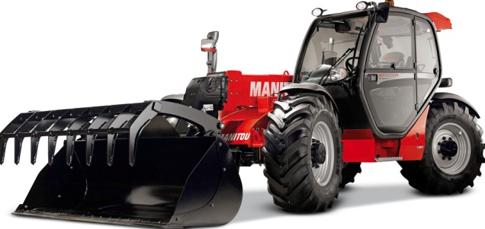
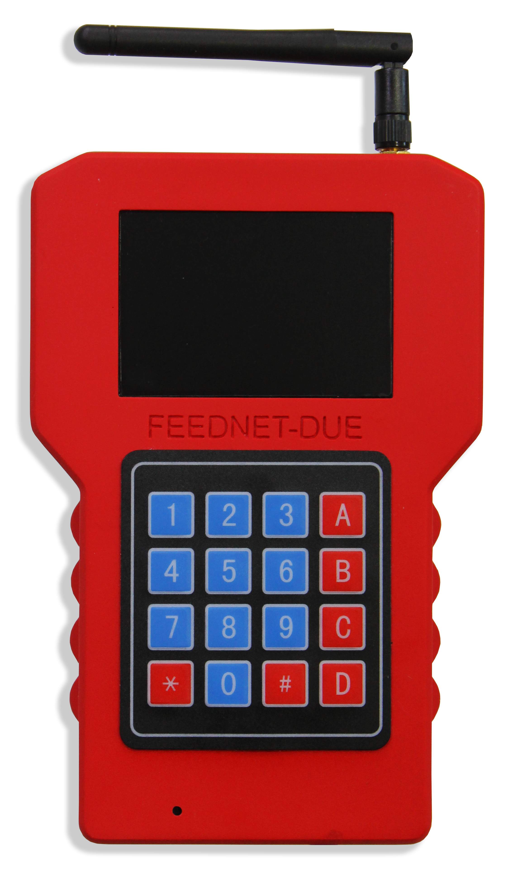
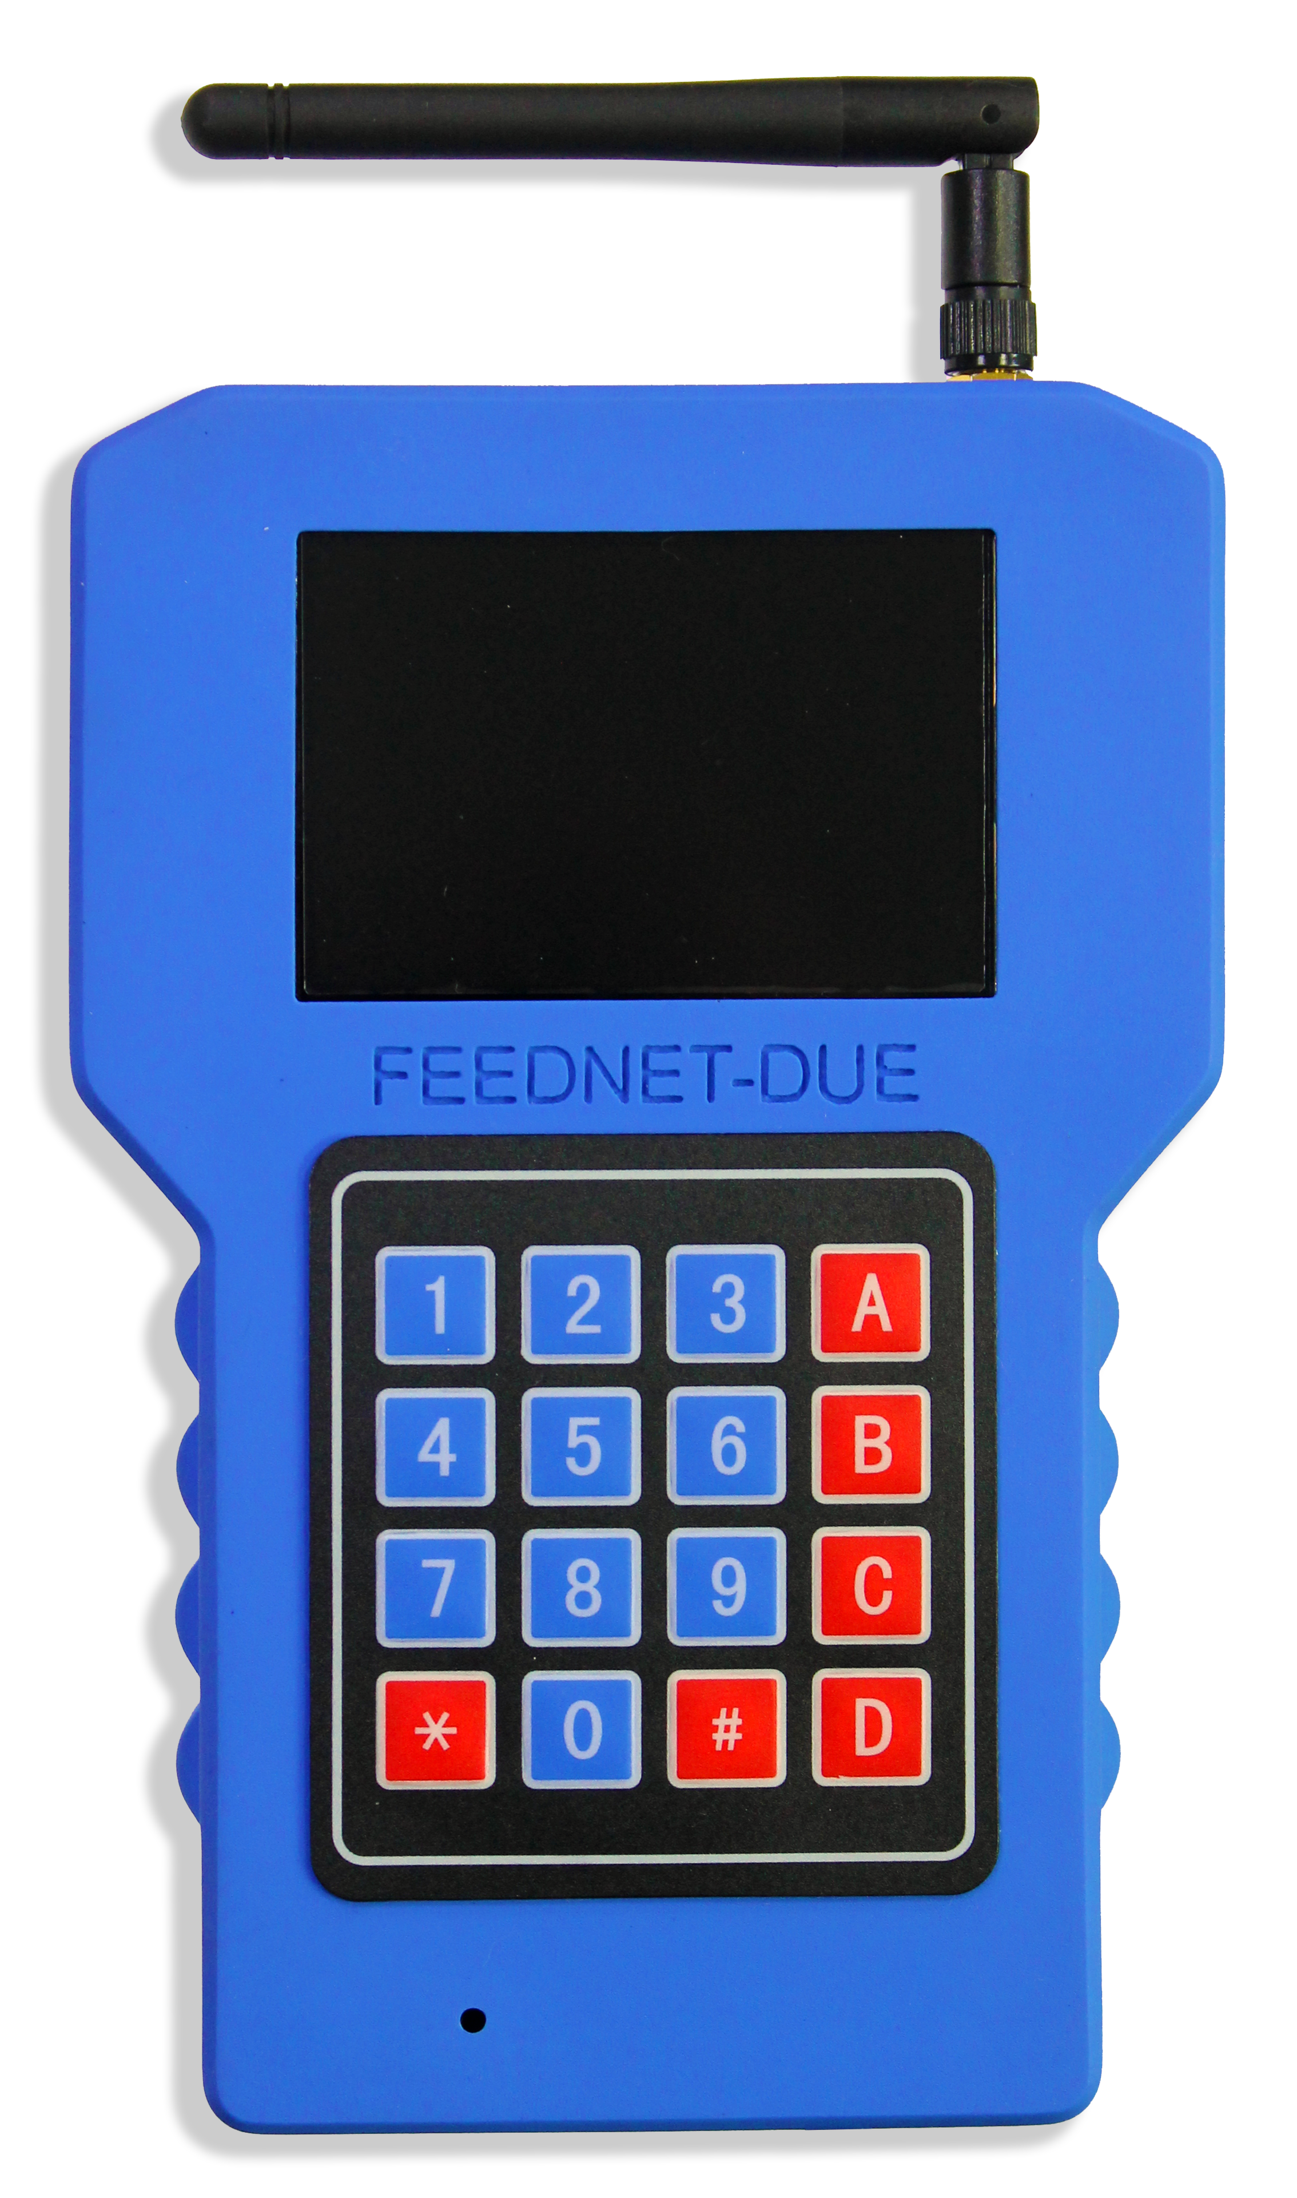
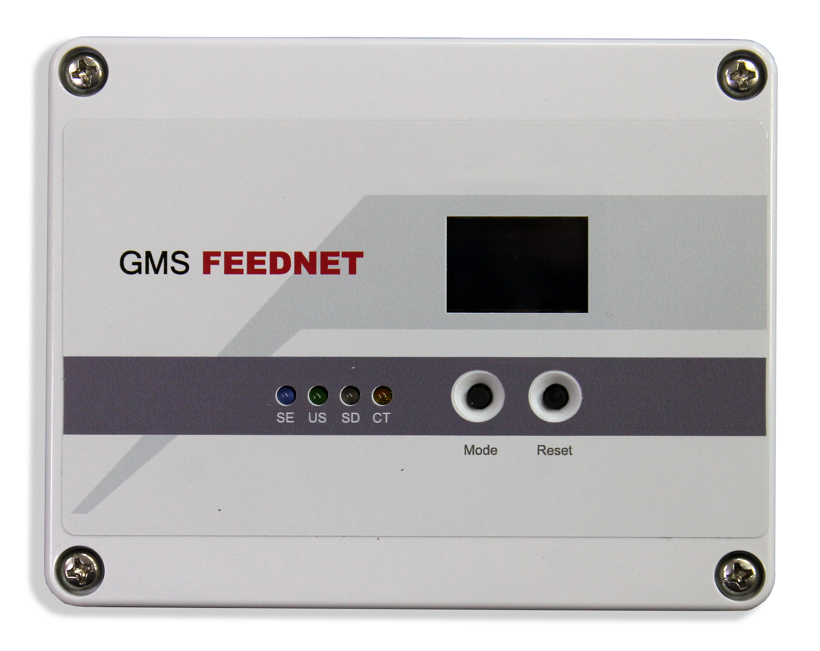
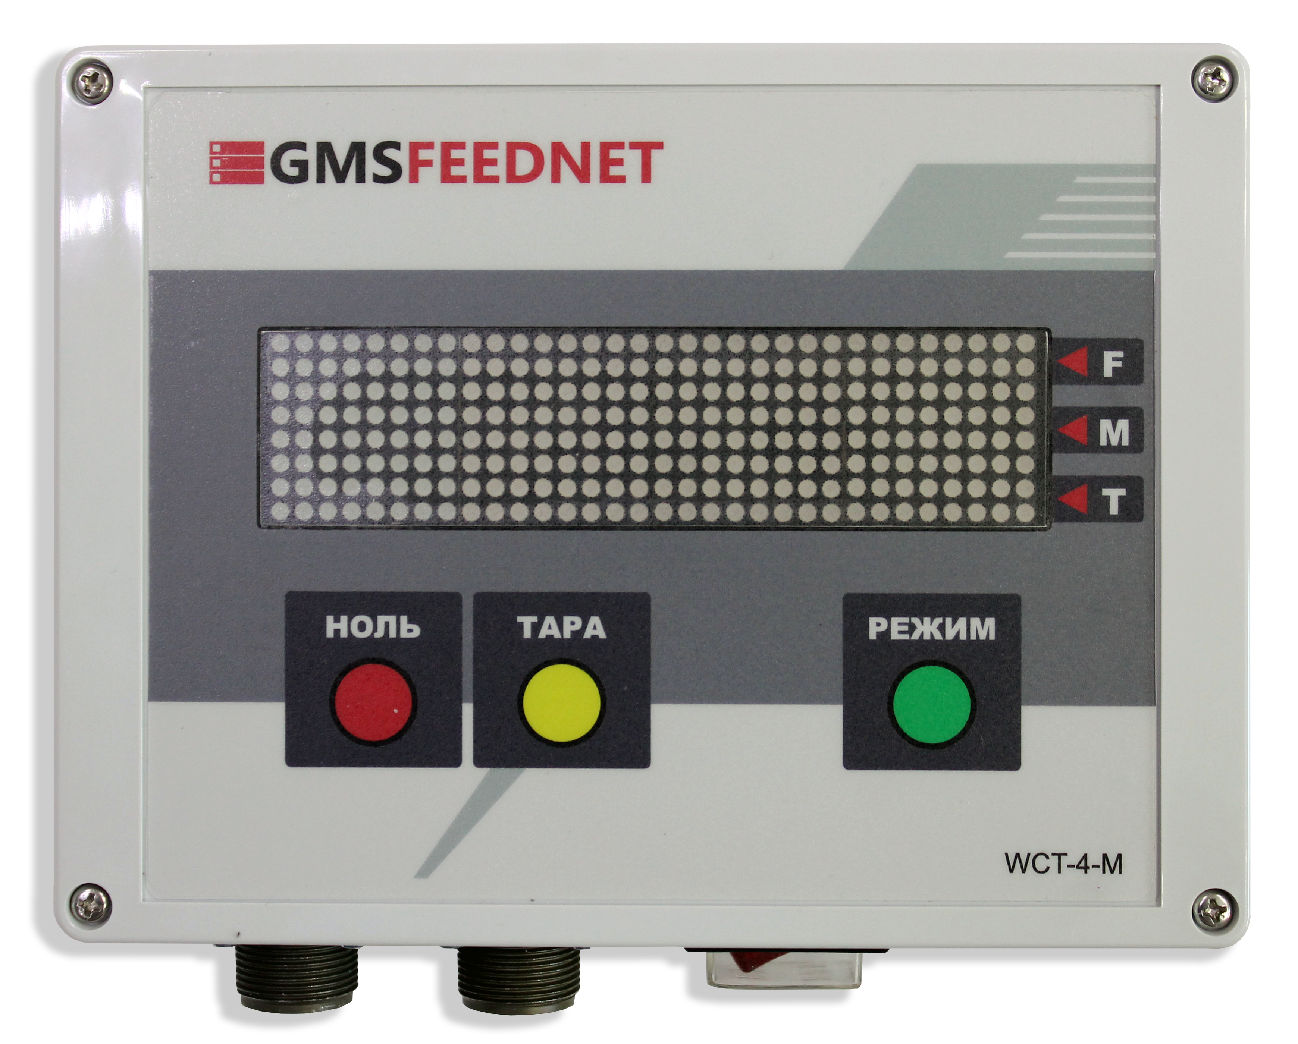
Программно-аппаратный комплекс планирования и оперативного контроля приготовления/раздачи кормов
FEEDNET
Cfarmer.ru
Весовой терминал «FeedNet-WEIGHT»
Терминал
«FeedNet-MASTER»
Терминал
«FeedNet-SLAVE»
Базовая станция
«FeedNet-BASE»
Система FEEDNET производит автоматический обмен данными между всеми элементами системы
3

Slide 4
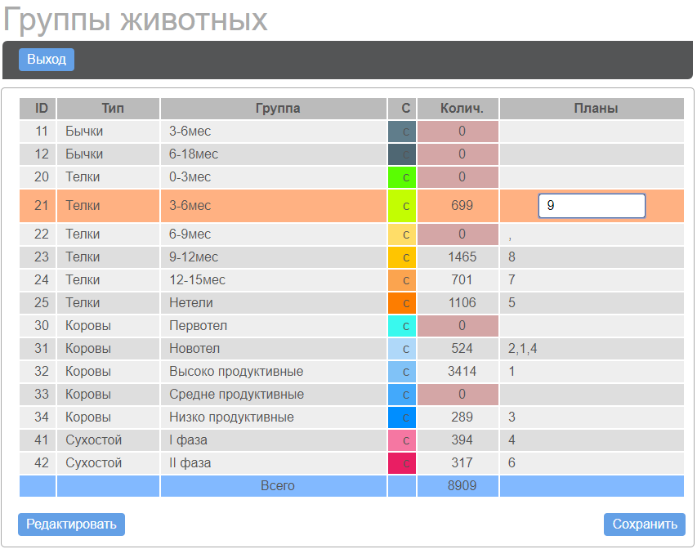
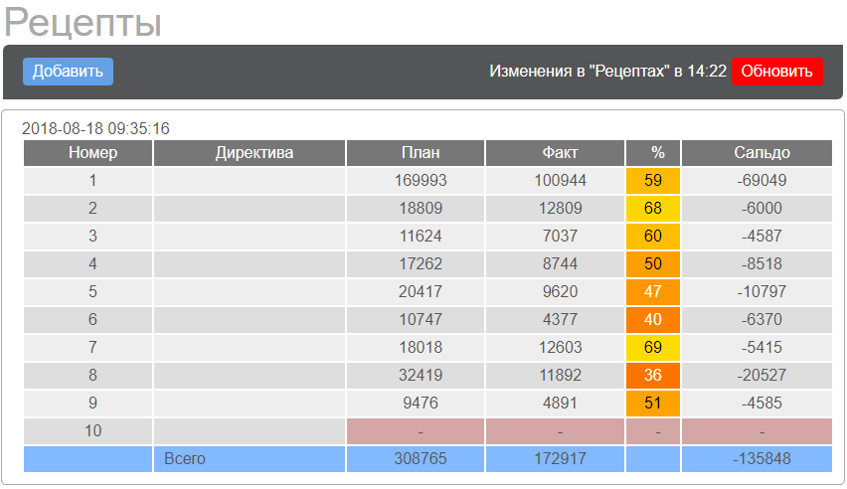
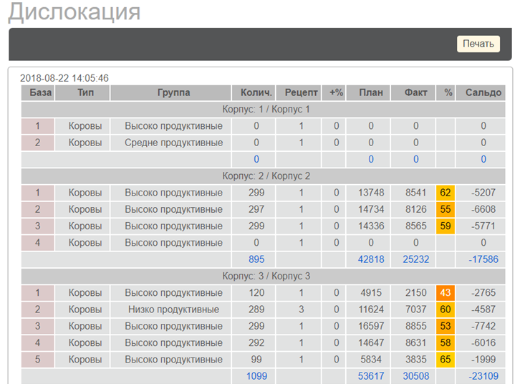
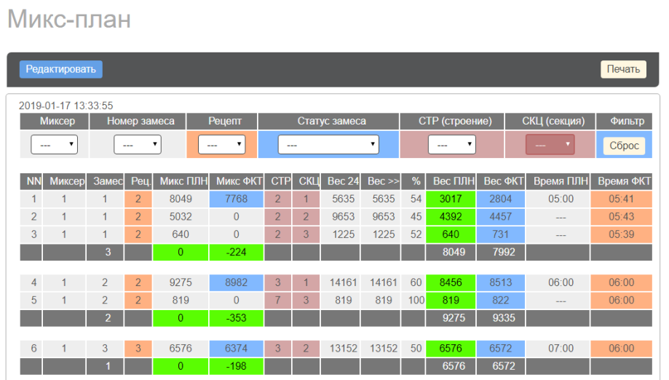
Составление плана кормления
Специалист по кормлению формирует и редактирует производственное задание на приготовление и раздачу кормов - в системе FeedNet-BASE.
Системой осуществляется оперативный перерасчет плана кормления при изменении количества животных, остатков на кормовом столе, состава рациона и пр.
Кроме этого, система позволяет оперативно перераспределять нагрузку между кормораздатчиками при выходе из строя какого-либо из них.
Сформированный план кормления передается в форме заданий на терминал FeedNet-Мaster, установленный на кормораздатчике.
4

Slide 5
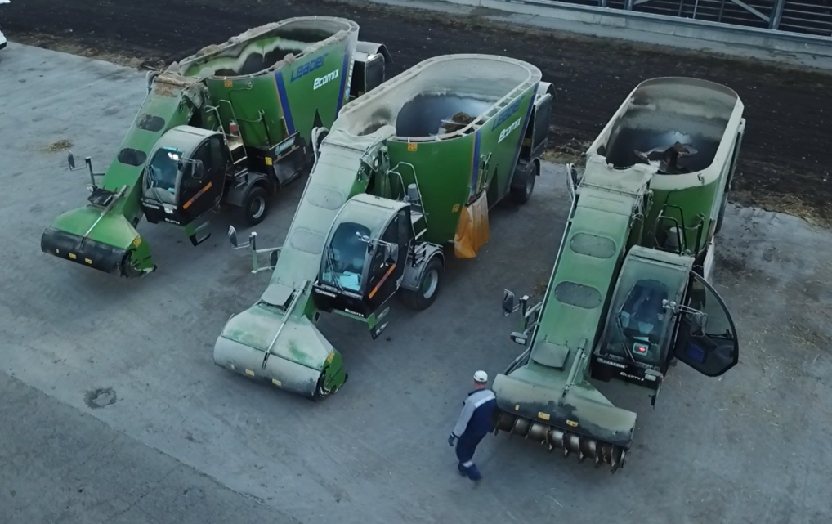
Передача план-задания кормосмесителям
План-Задание
№1
№2
№3
5

Slide 6
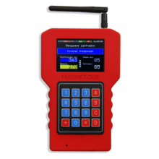
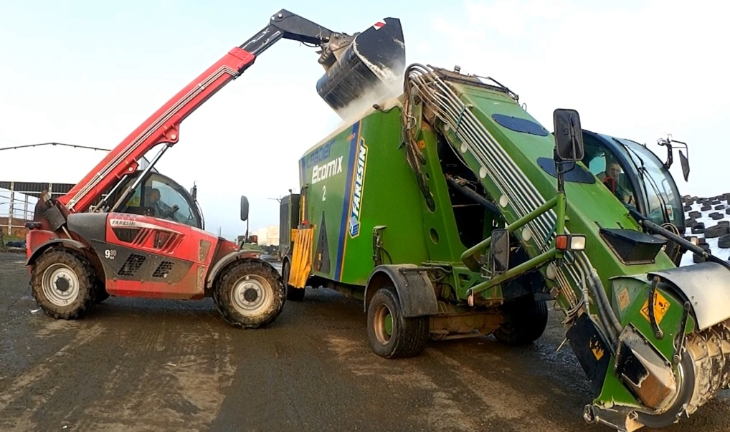
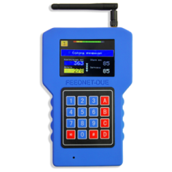
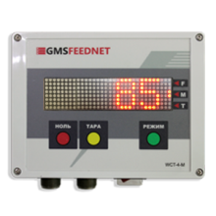
Выполнение задания
Приготовление кормосмеси
6

Slide 7
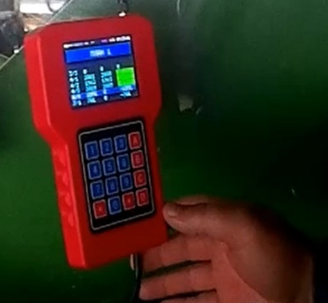
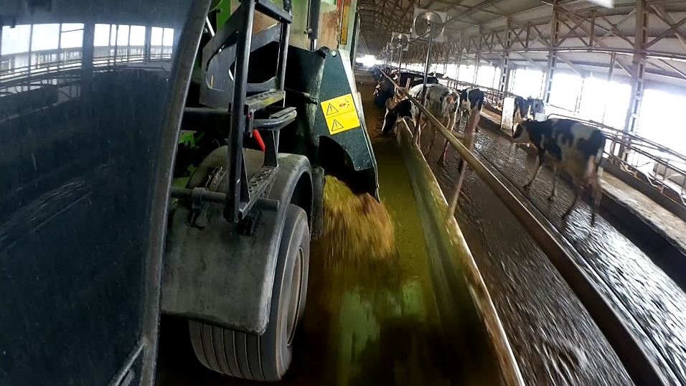
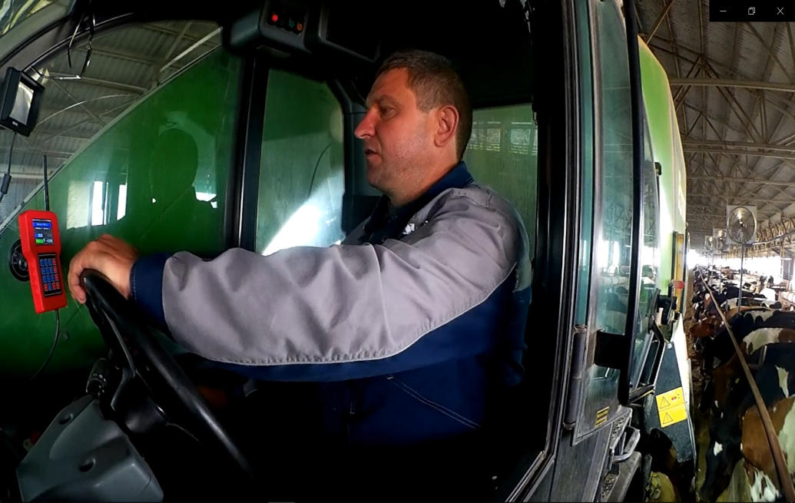
Выполнение задания
Раздача кормосмеси по секциям
7

Slide 8
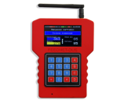
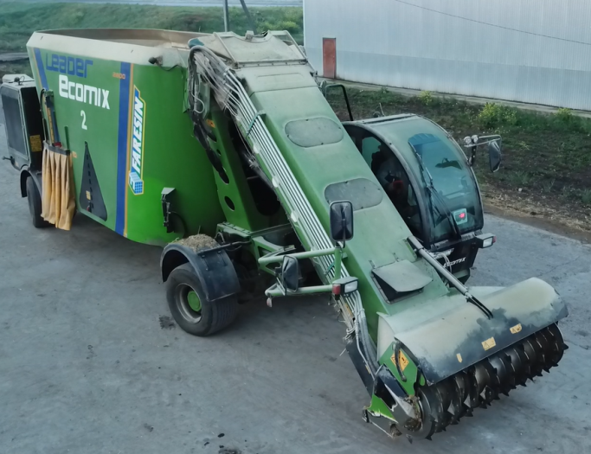
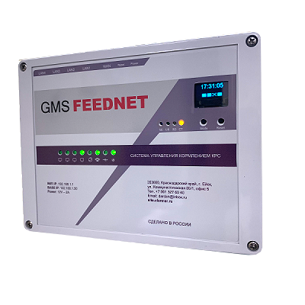
Получение отчета от кормосмесителя
Базовая станция FeedNET
8

Slide 9
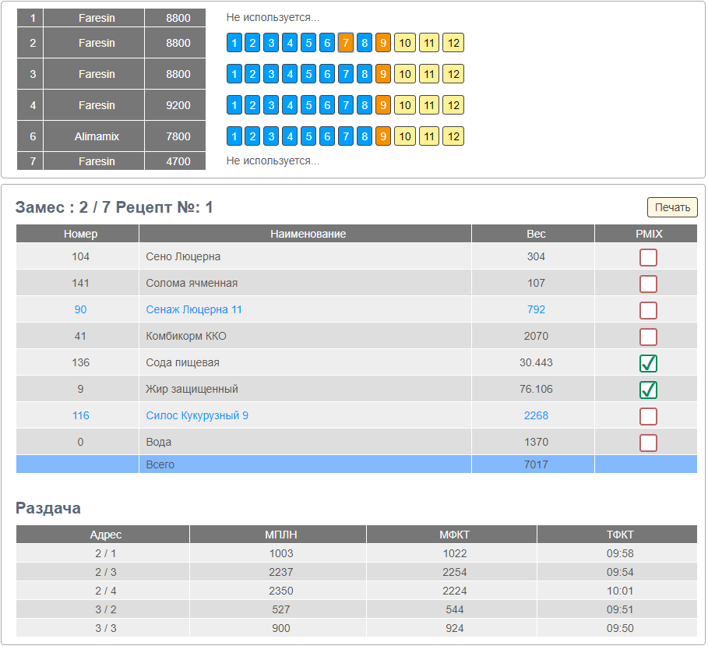
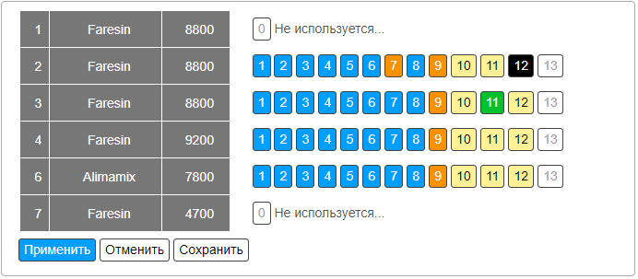
Микс-контроль
Отображение процесса кормления;
Вывод информации по каждому из замесов с указанием адреса выгрузки;
Возможность изменения порядка выполнения миксов или их перенос с одного кормосмесителя на другой.
9

Slide 10
Хранение данных и связь с сервером системы
восстановление
i
Резервное копирование и хранение на сервере
восстановление
Резервное копирование и хранение на микро-SD
SD
10

Slide 11
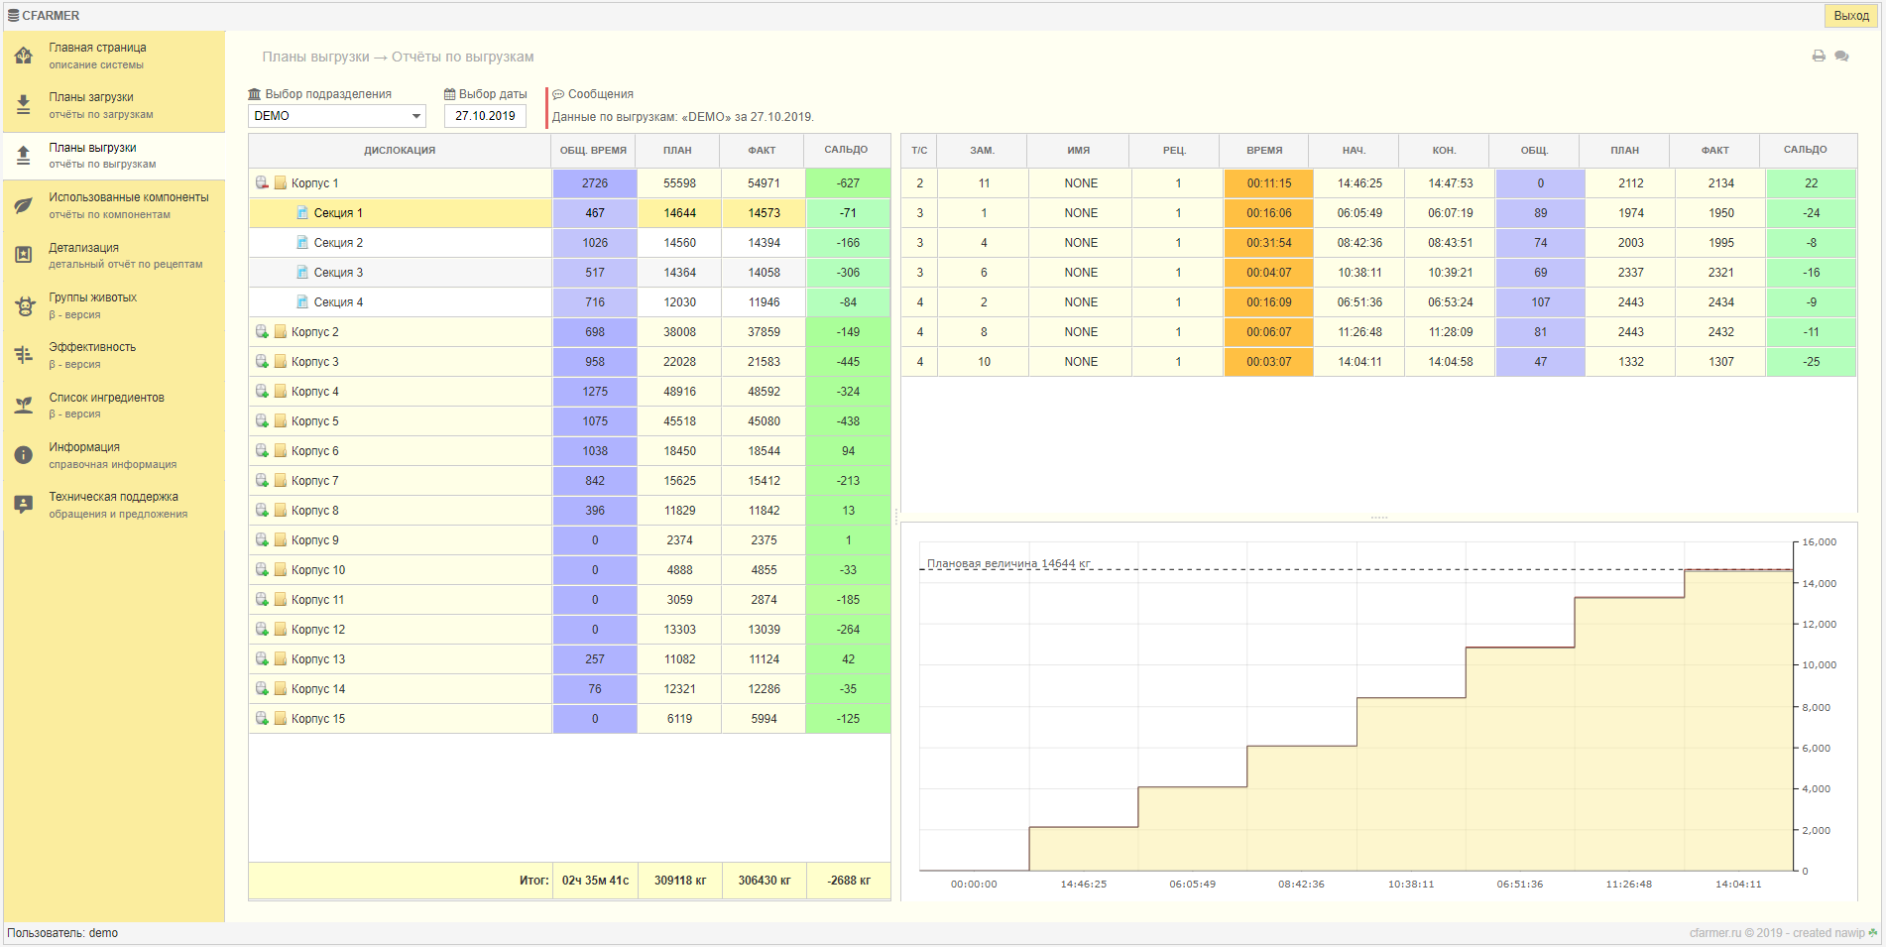
Облачный сервис «cFarmer»
Пример отчета кормления
11

Slide 12
Особенности системы
Внедренческие
Инсталляция, пуско-наладочные работы и обучение за один день;
Адаптированность к различным схемам кормления.
Технологические
Удобство монтажа, обслуживания и работы благодаря беспроводным технологиям и особенностям конструкции;
Возможность установки на любой тип кормосмесителя;
Бесперебойная работа в агрессивных условиях фермы.
Эксплуатационные
Эргономичный и удобный интерфейс для зоотехника и механизатора;
Управление системой как с ПК, так и с мобильных устройств;
Минимальная потребность в сервисном обслуживании;
Возможность оперативной корректировки плана кормления при изменении рациона, количества животных, др. или при возникновении нештатных ситуаций.
12

Slide 13
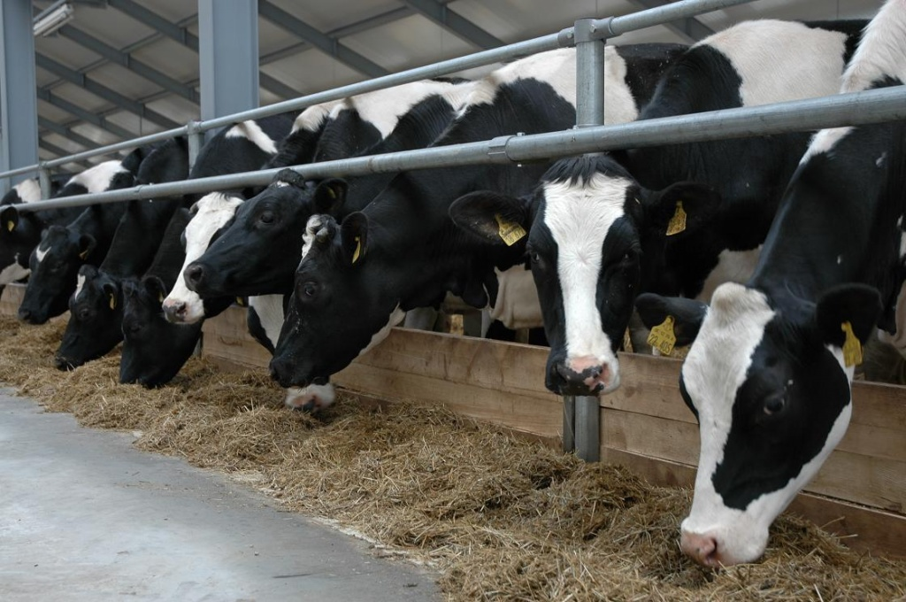
Достоверность данных по кормлению
Рациональный расход корма и денег
Рост надоев и улучшение здоровья стада
13

Slide 14
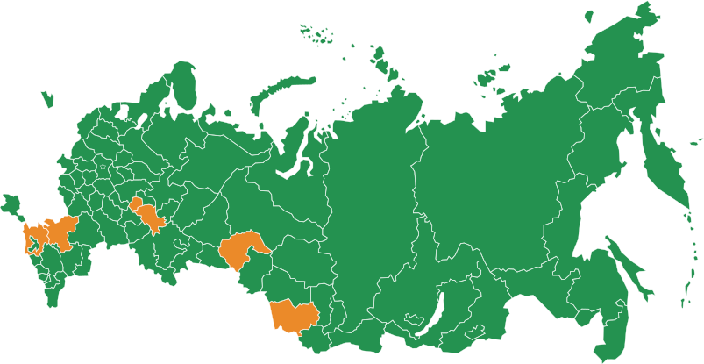
Алтайский край;
Краснодарский край;
Ростовская область;
Татарстан;
Тюменская область;
Чувашия.
14

Slide 15
Наши контакты:
ООО «Транспортная логистика»
Краснодарский край, Ейск,
ул. Коммунистическая, 85/1 офис 5
8 861 327-60-40
8 988 888-12-49
feednet@bk.ru
site.cfarmer.ru
15

